Slide 1
“现代软件工程”课程教学实践
面向学生能力培养的教学设计
洪玫 教授 教学副院长
四川大学计算机学院（软件学院）
Tel: 13980494530
E-Mail: hongmei@scu.edu.cn

Slide 2

主要内容
引言
面向能力培养的课程设计
学生主动学习的课堂教学策略
课堂讨论的组织
案例教学的设计
研究和应用能力的培养
结束语

Slide 3
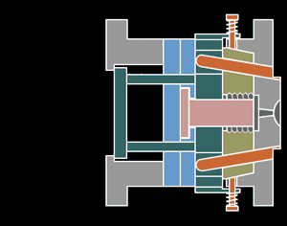
引言

Slide 4

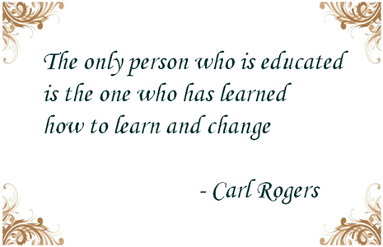
什么是教育？
教育是影响人的思维能力、优良品格和体能形成的任何行动和经历。 —维基百科
凡是增进人们的知识和技能、影响人们的思想品德的活动都是教育。—百度百科
所谓教育，是忘却了在学校学习的全部内容之后剩下的。—爱因斯坦

Slide 5
国际工程教育认证对学生的要求
运用数学、科学和工程知识的能力
设计和进行实验，以及分析和解释数据的能力
在诸如经济、环境、社会、政治、道德、健康和安全、可生产性和可持续性等现实约束条件下，设计满足所期望需要的系统、部件或过程的能力
在多学科综合小组中发挥作用的能力
确定、明确地描述和解决工程问题的能力
理解职业和道德的责任
有效地沟通交流能力
宽泛的教育有必要理解工程解决方案在全球、经济、环境和社会背景中产生的影响
能认识到终生学习的必要性和从事终身学习的能力
当代问题方面的知识
使用工程实践所需要的技术、技能和现代工程工具的能力

Slide 6

“新工科”对人才能力的要求
制作（Making）；
发现（Discovering）；
沟通交流技能（Interpersonal Skills）；
个人技能和态度（Personal Skills and Attitudes）；
创造性思维（Creative Thinking）；
系统思维（Systems Thinking）；
审辨式和元认知思维（Critical and Meta cognitive Thinking）；
分析性思维（Analytical Thinking）；
计算思维（Computational Thinking）；
实验性的（Experimental）；
人文主义的（Humanistic）；
参考美国MIT工程学院NEET项目

Slide 7

以学生为中心的教学
以学生为主体，教师成为学生学习的帮助者；针对学生的特点，将更多的学习责任放在学生身上，让学生参与教学，主动学习。
在教学过程中关注学生的特点和需求：
个性化学习；
主动学习；
经历学习的过程；
关联学生的生活和经历；
使知识与现实世界相关；
要点：因材施教、做中学！

Slide 8
教学如何面向学生能力的培养？
知识、技能、能力并重的教学：
提开放式问题: 训练学生的思维，建立学生的自信；
基于学生的经验和兴趣: 教师从讲授转移到实践活动上，并与学生的个人生活、兴趣、经历相关联；
在做中学: 知其然，不一定要知其所以然，在知识的运用中增加理解；
让学生有学习的选择：承认学生之间的差别；
提供知识以外的学习内容：培养学生现实生活中的各种能力；

Slide 9
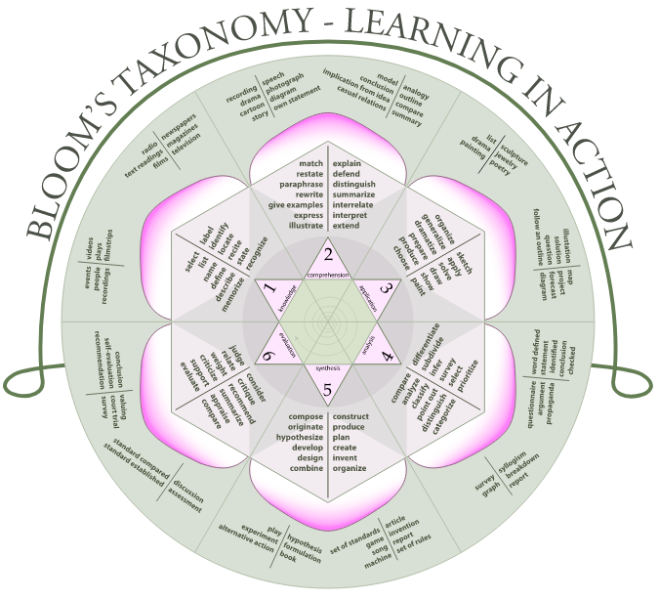
Bloom’s 学习分类模型（认知域）
创造
评价
分析
运用
理解
记忆

Slide 10
学生能力培养的途径
分析：归纳/分类，比较，排除，确定要素，详述，诊断，图表化，区分（不同），剖析，辨别，审查；
评价：估计/评估，进行选择/决策，发表见解，重新审视，做出判断/推断，辩论，确定优先和排序，划分等级；
创造：变化/演绎，组合/综合，构造/重新构造，设计/实现，计划，仿真，找到一个不寻常的方法，形式化描述，发明创造，整改，修订，提出建议，提出假设，论文写作；

Slide 11
互动式课堂教学的活动
头脑风暴
小组讨论
模拟训练
课堂报告
针对学生知识和概念形成
案例分析
解释
实验结果
评价设计
写作
针对学生技能训练
提出问题
辩论
问题求解
课程项目
针对学生应用能力培养

Slide 12
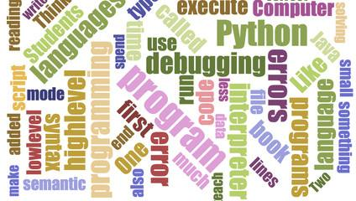
面向能力培养的课程设计

Slide 13
研究生的课堂教学模式
教学模式1：（学生为主）
教师少量的领域知识讲授；
学生阅读相关的参考文献；
学生课堂报告所阅读的文献；
教师少量的点评；
学生完成课程报告或一篇小论文；
教学模式2：（教师为主）
教师对领域知识讲授；
布置课外学习任务；
课堂讨论、报告；
期末课程考试；
教学模式3：（教师为主的互动式）
教师课前布置阅读任务；
课堂通过提问方式，检查学生的阅读和理解情况；
教师讲解相关知识点和观点阐述；
学生课外完成课程项目；
教学模式4： （学生为主的互动式）
学生课外完成相关学习任务；
教师组织课堂报告和讨论；
教师进行点评和相关知识讲解；
课程期末考试或提交课程报告；

Slide 14

“现代软件工程” 课程设计的基本思路
方案一：针对软件工程专业的硕士研究生（主要是专业型）：
延伸本科“软件工程”课程的教学内容，主要包括软件工程高级主题：面向对象软件开发、软件项目管理、形式化方法；
方案二：针对软件工程专业的博士生和硕士生（主要是学术型）
突出软件工程中的研究，针对软件工程的各分支领域，进行分类文献阅读，了解新过程、新方法、新工具等，以及新趋势；
方案三：针对混合型的研究生班级：
介绍“经验软件工程”的研究方法 和“大型复杂软件开发”的过程、方法和工具；

Slide 15
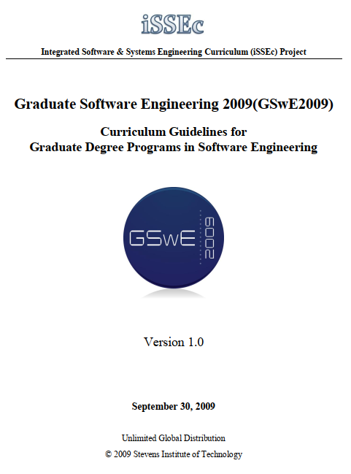

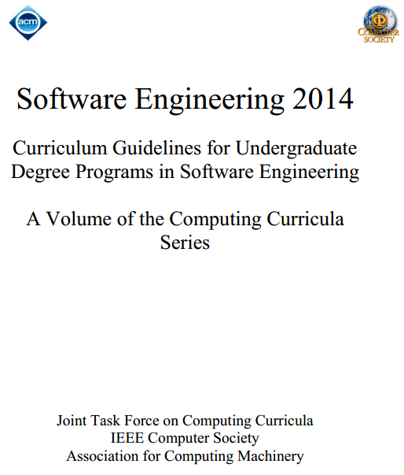
软件工程专业教学标准

Slide 16
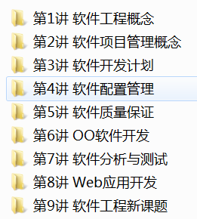
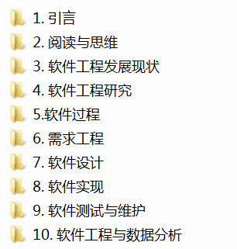
课程教学大纲的迁移
2015年
2018年
加强学生的思维训练、科研方法训练

Slide 17
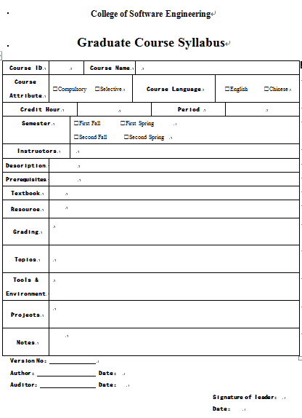
课程教学大纲的制定
选择教学标准或参考国内外本专业知名大学的同类课程的教学大纲；
确定教学目标：知识点覆盖、能力和技能培养；
设计教学：每一次授课的内容、活动设计；
选择教材：经典的、具有代表性的文献或著作；
设计教学方式：课堂教学设计、课外学习任务设计；
课程的考核方式：过程化考核，课程成绩的构成、标准；
教学参考资料：文献、案例、网站、工具等；
课程实践环节设计：课程项目、课程论文等；

Slide 18
课堂教学设计要点
了解学生特点（学生知识背景、学术/专业型）；
选择教学模式（主动式/被动式）；
分类确定学习目标（研究能力、工程应用能力）；
确定学习途径（学生的学习方式）；
选择课堂教学活动（课堂教学组织）；
评价学习目标的达成（教学效果）；
从单一的对知识点关注，到对思维、能力、学习过程的关注。

Slide 19

让学生主动学习的课堂教学策略
复杂
在真实世界学习
案例教学
翻转课堂
小组和团队（作业）
课堂讨论
头脑风暴
派对思考和分享
交互式讲课（讲授、反馈）
写作（课堂笔记）
自我评估（自我测试）
简单
澄清暂停（讲授过程中）

Slide 20

课堂讨论的组织

Slide 21

课堂讨论的优势
课堂讨论是一个优秀的课堂教学策略，对于增强学生的主动性，培养学生对知识掌握的灵活性，鼓励探讨的习惯很有帮助；
课堂讨论为学生创造机会练习和提高以下的技能：
语言表达能力；
坚持个人立场的能力；
接受不同观点的能力；
征集和评估支持观点的证据的能力；
课堂讨论为学生知识的探索和发现提供途径；
活泼、有效和有益的课堂讨论可以帮助学生学习更多；

Slide 22
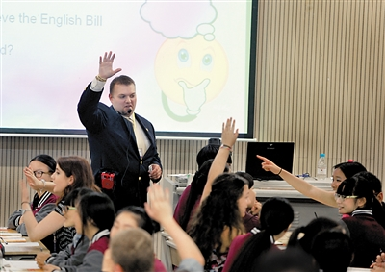
如何组织课堂讨论？
课堂讨论组织的主要步骤包括：
确定课堂讨论的学习目标；
进行课堂讨论的设计；
提出好的讨论问题；
引导和聚焦讨论；
带入结束话题；
课堂讨论的形式：
同桌讨论；
小组讨论；
集体讨论；
师生个别讨论；

Slide 23

提出好的讨论问题！
好的问题是富有成效的讨论的关键，不仅包括用来启动的问题，也包括为深入分析的探究问题：（戴维斯，1993）
探索性问题：调查相关的事实和知识体系；
挑战性问题：对一些假设、结论和解释提出质疑；
关联性问题：了解事物的相关性，进行事物比较；
诊断性问题：研究事物的特征，分析存在的问题；
行动性问题：对问题给出解决方案，并实现方案；
因果关系问题：分析事物之间的因果关系；
假设性问题：在问题或事实上进行改变，提出新的假设并论证；
优先级问题：归纳分析，找出最重要的问题或进行解决方案的选择；
总结性问题：通过文献调研、科学实验等，得出综合性结论。
一些常见的提问错误：
一次问太多的问题
教师自问自答
未能调查和探究答案的意义
问的是无关的问题
问是与否或引导型问题
忽略或未构建答案

Slide 24
课堂讨论的实施
个人工作：学生个人根据教师提供的研讨主题和参考资料，进行资料查询和课前阅读、准备，提出观点、给出证据；学生个人在课堂参与小组讨论和发言；
小组工作：小组记录讨论要点，汇总讨论结果（达成一致意见）；
课堂讨论基于小组讨论，以小组为单位发言，代表发言，其他同学补充，要求观点来源于逻辑推理和基于事实；
对于形成对立观点的话题，可以在小组之间开展辩论，训练学生的审辨式思维；
教师对课堂讨论的结果进行归纳总结，澄清观点和事实，得出要点和开放性问题；

Slide 25
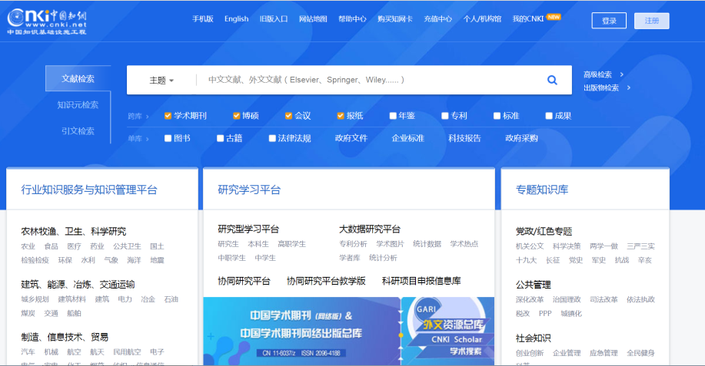
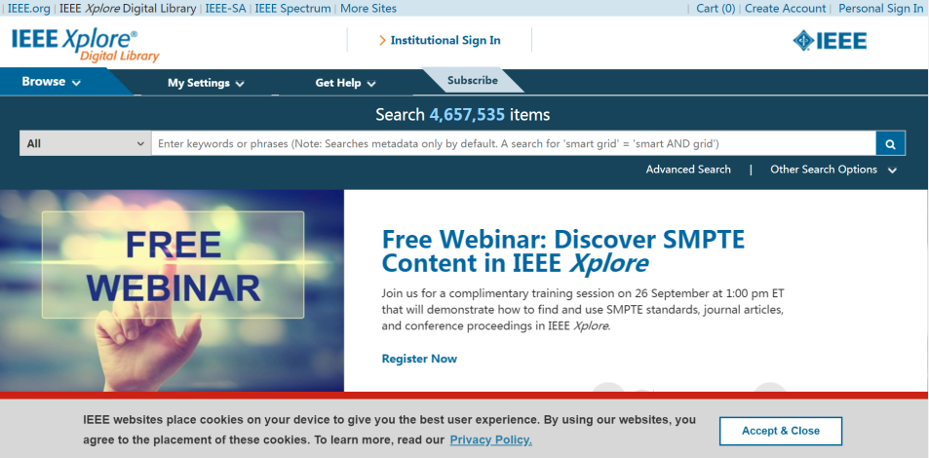
课堂讨论的实例
教学内容：软件图形界面设计的黄金规则（帮助学生理解其含义）
教学目标：理解黄金规则、信息检索、分析鉴别、审辨思维、表达和沟通；
课堂讨论：以下两个网站的界面设计是否符合黄金规则？为什么？分析两个网站各自的特点（优点和缺点）；
要求：个人独立完成、小组讨论、小组报告、课堂讨论和评价；
在讨论的基础上，要求学生再举证违背黄金规则的案例；

Slide 26
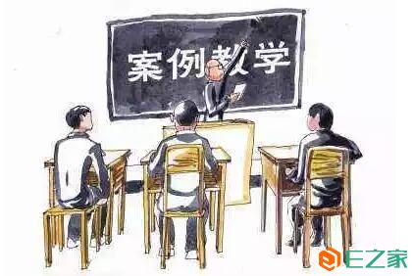
案例教学的设计

Slide 27

什么是案例教学？
案例教学就是“讲故事” ，描述真实的、复杂的、丰富关联的事物。案例教学被广泛用在医学、法律、商务等领域，使理论联系实际，学术与职场相结合。——(quoted in Christensen, 1981)
一个好的教学案例，使教学建立在一些难处理的、在现实生活中必须面对的事实上，比如，一台电脑的装配或一个连接多台电脑的网络搭建，就是一个教学案例。
教学案例的来源：
真实的事实，所有细节来自真实的人和环境；
一个真实的事实的简化，忽略不相关的细节；
仿真案例，对真实的事实进行了加工处理；

Slide 28

设计一个好的教学案例的标准
无论教学案例的来源，一个有效的案例应该是：(戴维斯,1993)
讲述一个“真实的”和引人入胜的故事；
支撑提出发人深思的问题（有待解决的问题）；
包含若干相关联又有冲突的因素（要素）；
解决方案没有一个明显或明确的标准答案（非标答案）；
能够鼓励学生深入思考，并有理由坚持自己的观点或解决方案；
提供大量的关于事物的相关数据（特征、位置、环境、操作等）；
相对真实事物，比较简单、明确、可理解；

Slide 29
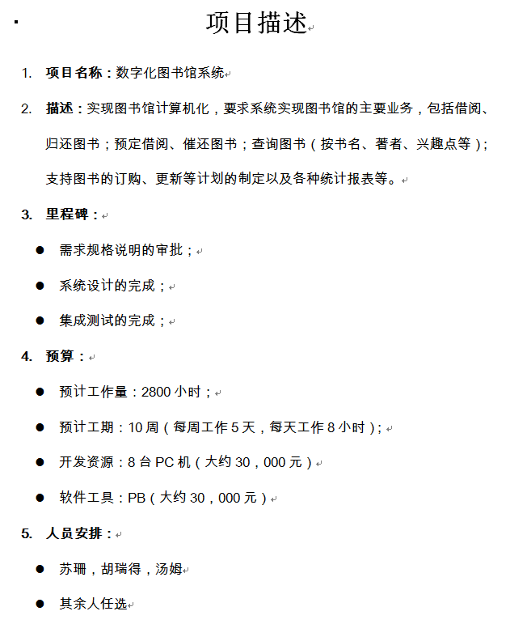
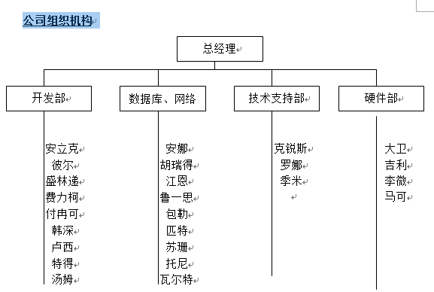
实例1：项目开发计划制定的案例教学
教师提出一个软件开发项目的真实问题，包括项目描述、公司组织机构、项目任务列表、公司可使用资源列表：（问题有一定的复杂度，需要学生思考和权衡）

Slide 30
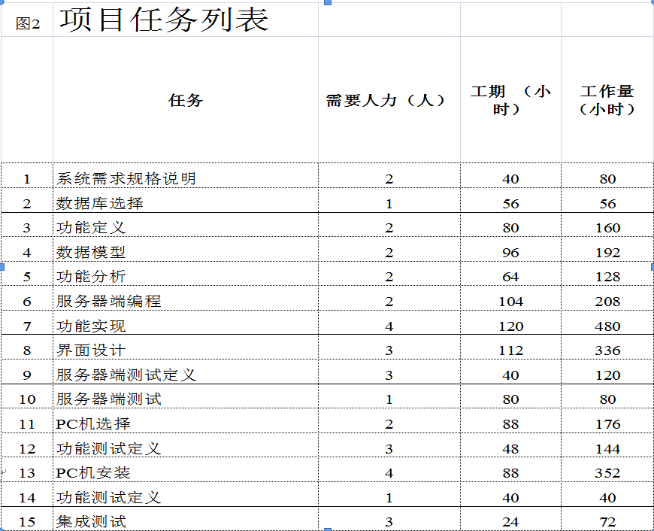
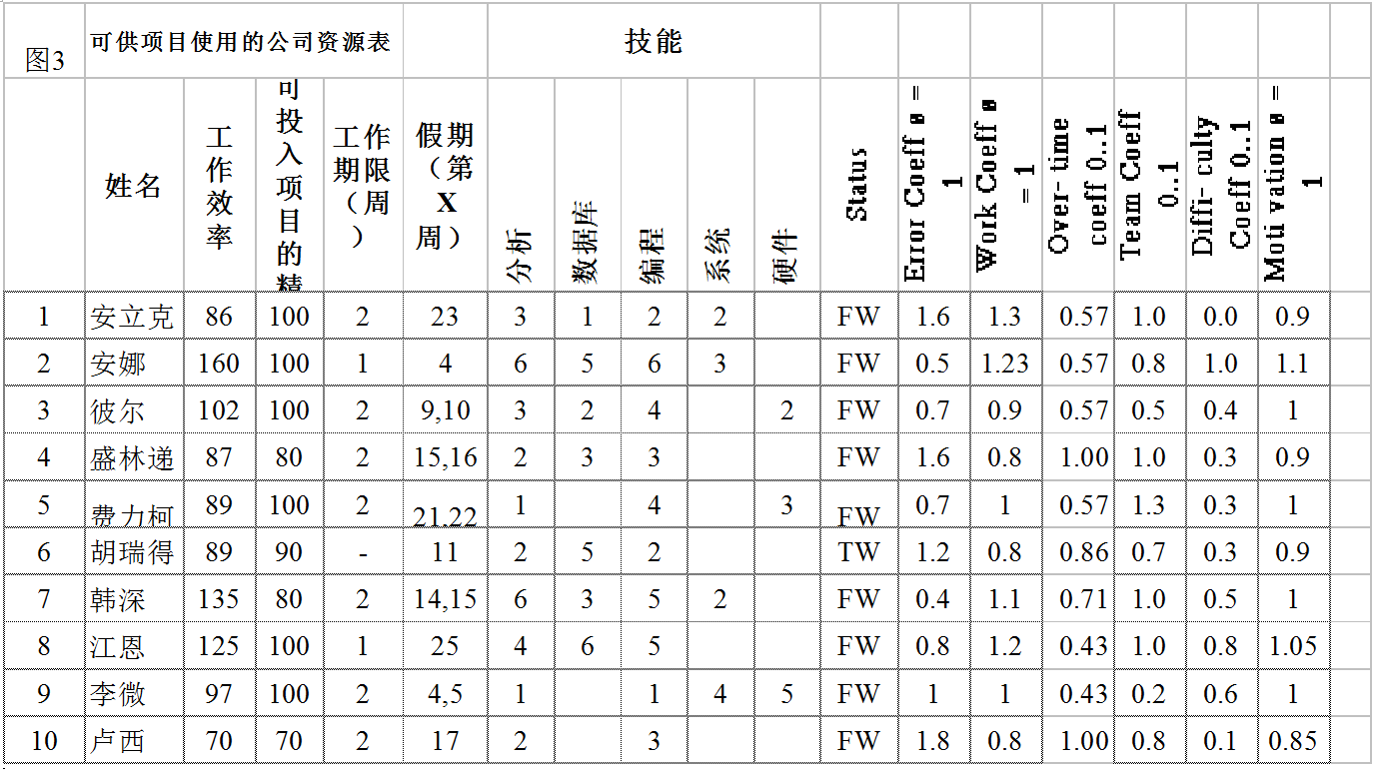
实例1：项目开发计划制定的案例教学
要求学生对公司情况和开发项目进行分析，完成软件开发计划，并用MS Project 2013辅助完成软件开发计划的制定（分析、评估、调整）；
学生参考IEEE标准和范例，完成“软件开发计划”文档编写；
学生课堂报告软件开发计划；
教师根据学生的完成的“软件开发计划”和项目计划模型（*.mpp），进行评估和建议。

Slide 31
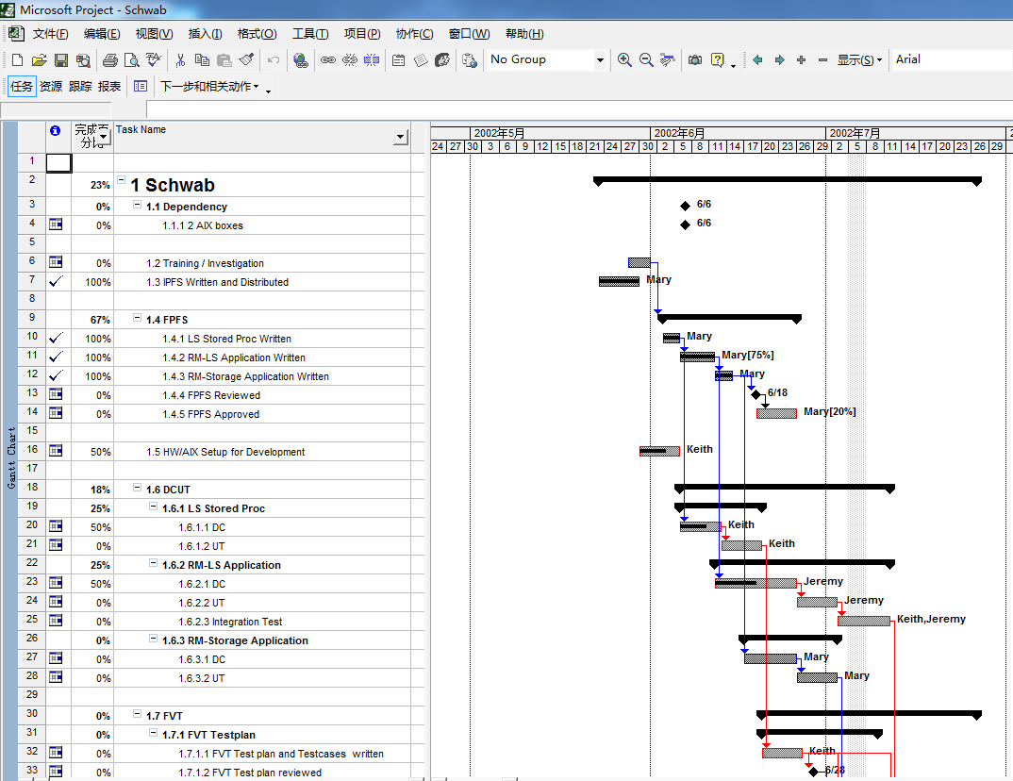
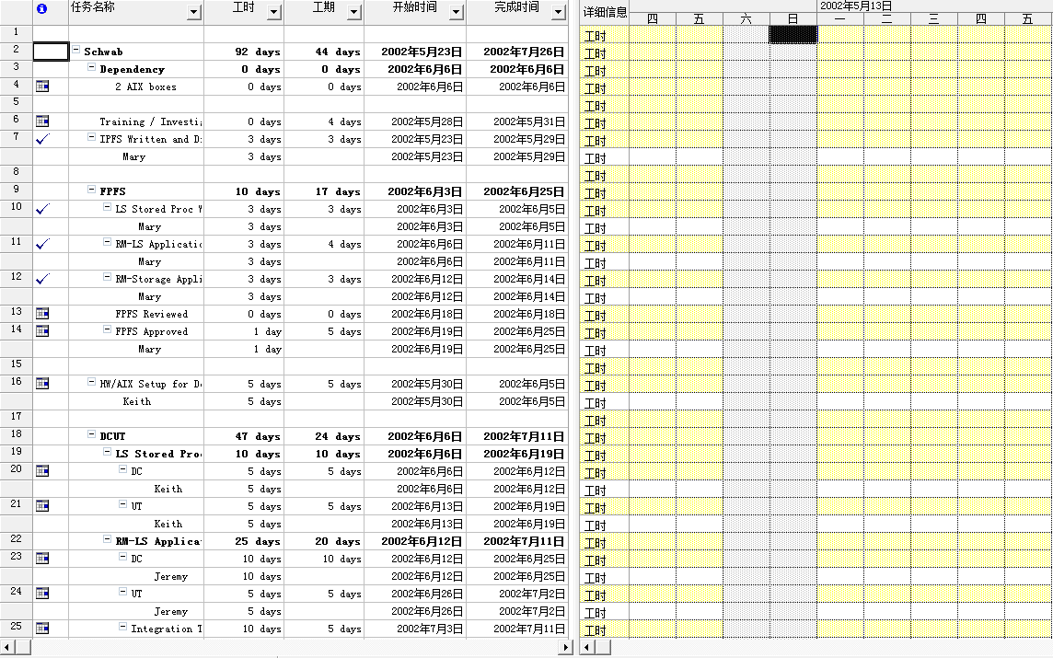
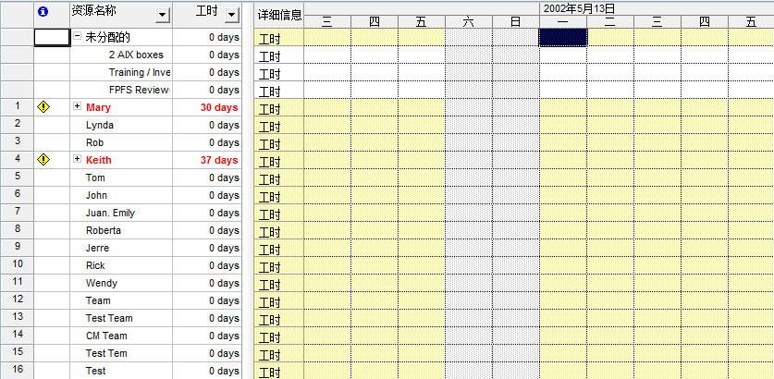
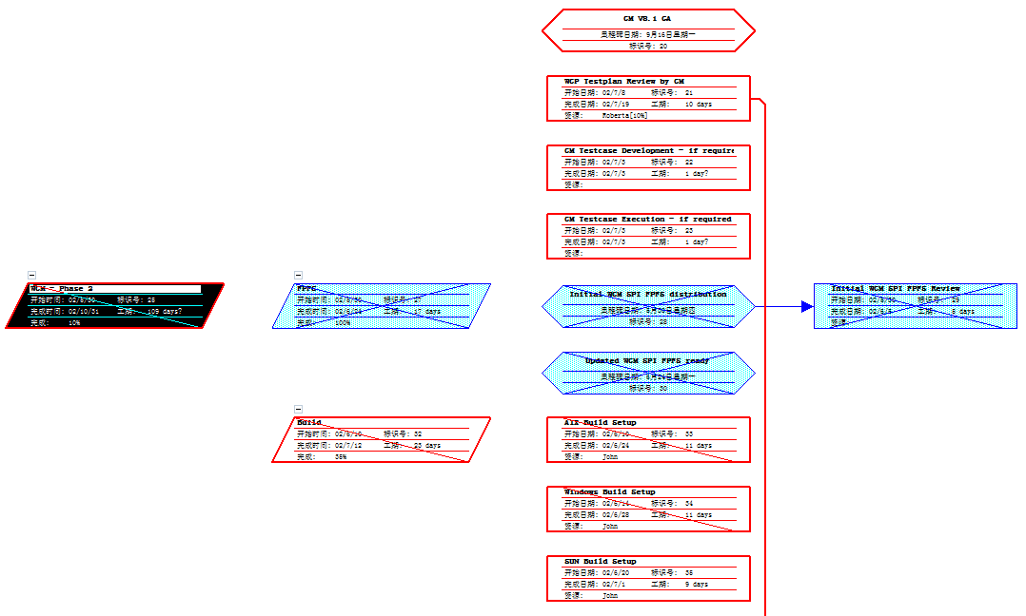
实例1：项目开发计划制定的案例教学

Slide 32
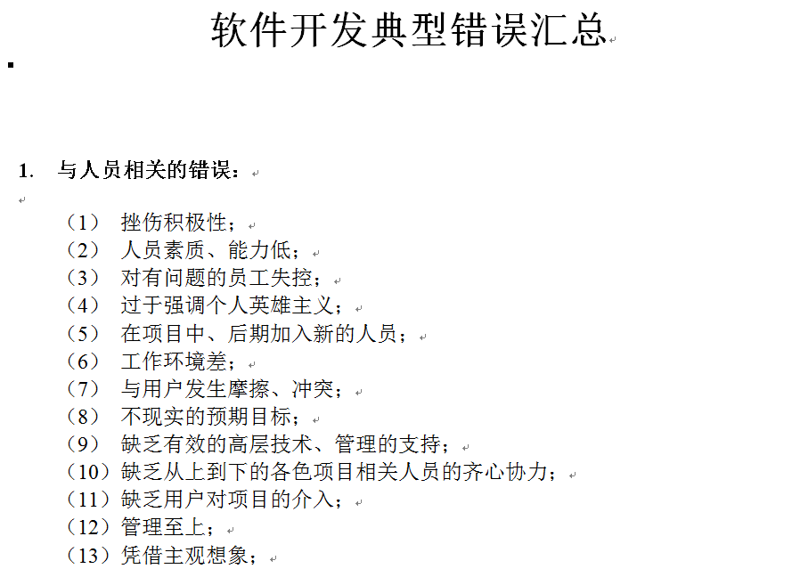
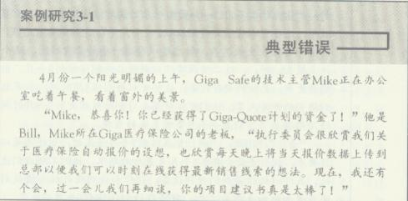
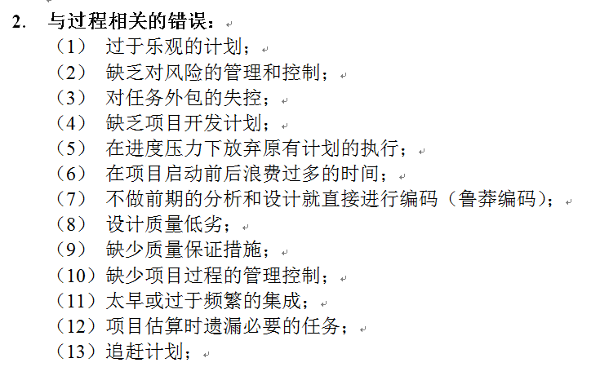
实例2：软件项目管理的案例教学
关于软件开发管理中常见的错误——案例教学设计
教师讲述一个真实的软件开发失败的故事（管理案例），其中包括一些常见的管理错误；
让学生分析在开发过程中存在的管理问题，找出错误；
教师组织课堂讨论，学生发表意见，举出实例；
教师基于讨论结果，归纳项目管理中常见的错误；

Slide 33
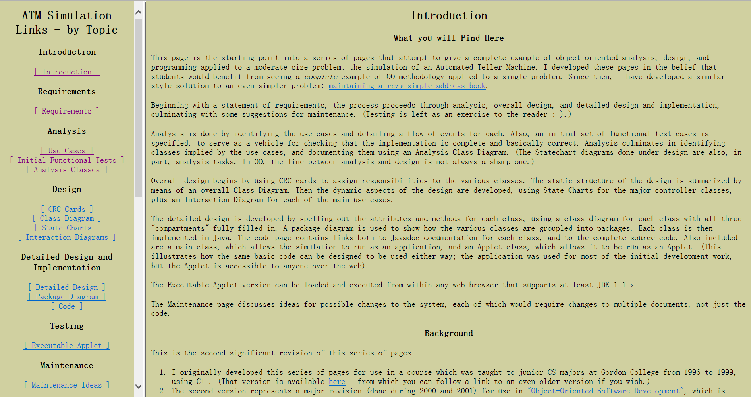
实例3：面向对象软件开发案例教学

Slide 34
实例3：面向对象软件开发案例教学
ATM仿真系统案例教学的设计：
用于课堂教学和课堂讨论中，首先简要介绍案例，提供一些案例使用的指导，将系统的各个部分作为教学的实例；
阐明希望学生思考案例的角度，针对系统提出问题，供学生讨论：
从用户的角度，你如何评价这个系统？
如果你是这个项目的开发人员，你对系统有什么建议？
如果是。。。又会怎么样？
列出希望学生在针对案例，进行分析和解决问题时所采取的步骤：
首先，分析案例，确定案例所受到的约束，以及可以变通的；
其次，设计解决方案，评估每一种解决方案给系统带来的影响；
最后，在约束条件下选择方案（比如平台、性能等约束），并解释理由；

Slide 35
实例3：面向对象软件开发案例教学
在需求分析阶段，提供给学生明确的系统需求，或者只提供部分需求，要求学生分析和完善需求（比如考虑安全、移动等因素）；
在设计阶段，要求学生重构系统架构（C/S、B/S），设计用户友好的仿真界面，改进数据库模式设计；
在实现阶段，要求学生运行和评估现有源代码，给出改进方案和实现（包括代码移植），并做对比实验（源码的阅读、理解，比较实验的设计）；
在测试阶段，要求学生制定完整的测试计划、选择工具、设计测试程序和数据、进行测试和结果分析；
让学生做课外研究(个人或小组)，对现实中的ATM系统进行调研, 将现实生活中的实际系统与课堂上产生的解决方案进行对比，分析有什么问题没有考虑到。

Slide 36
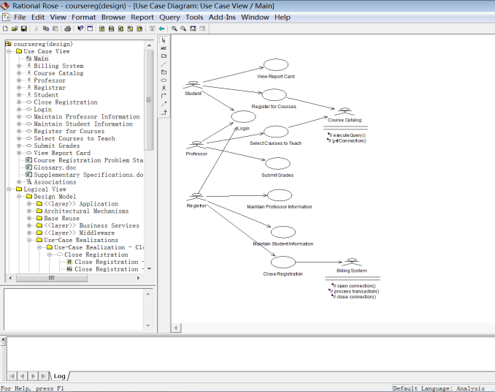
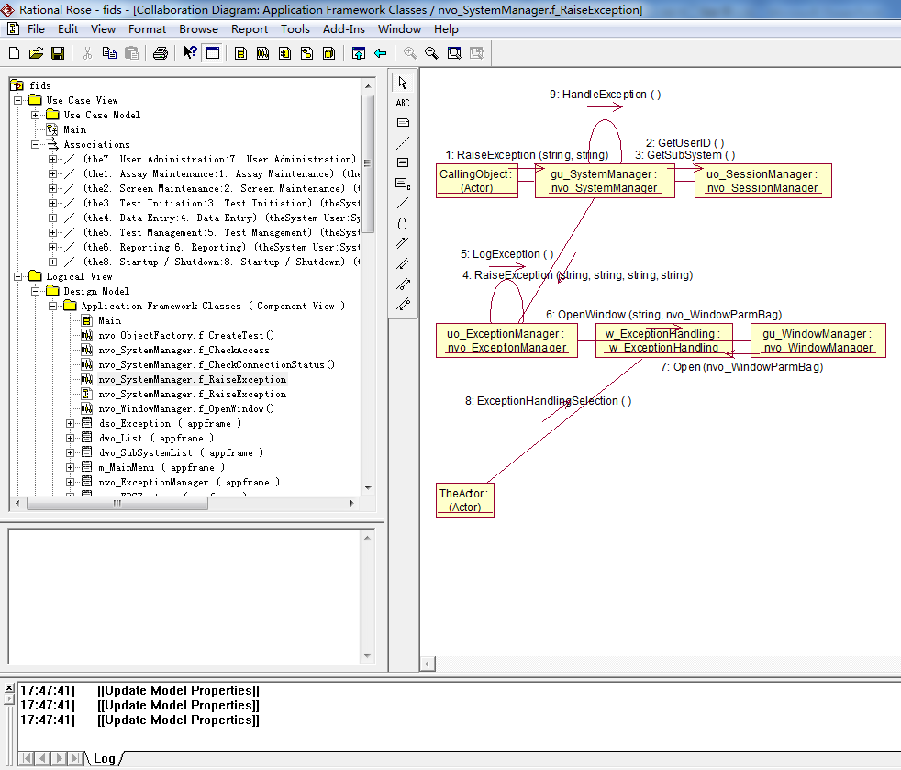
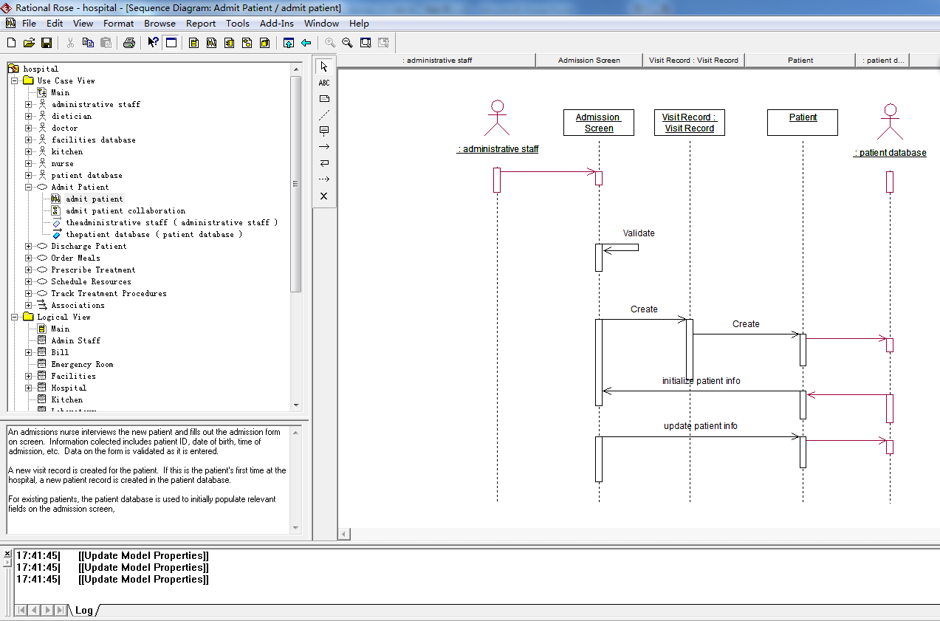
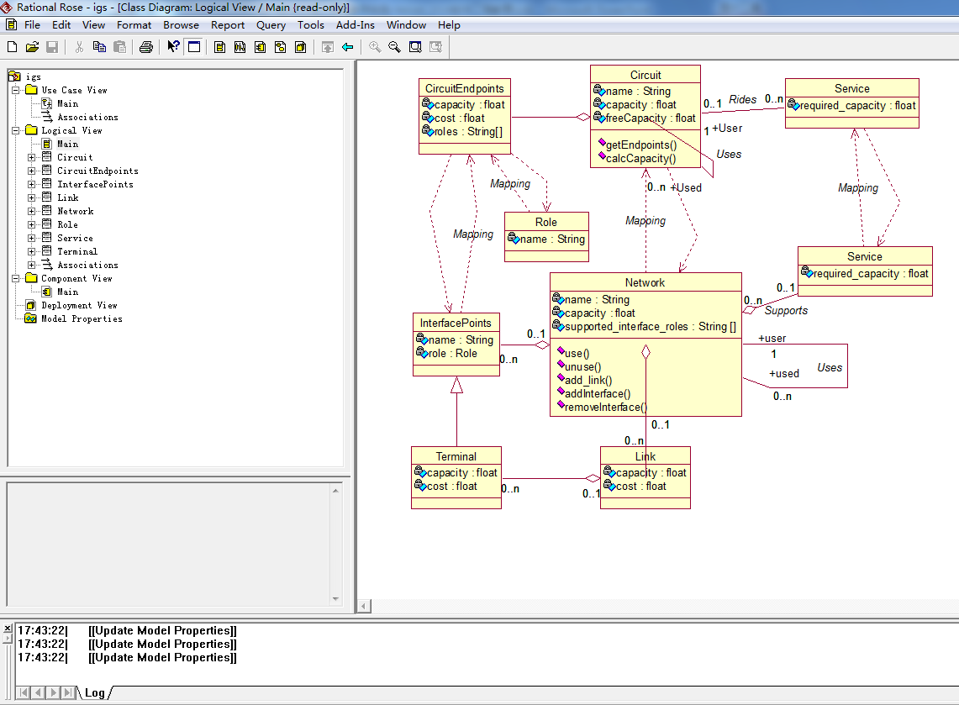
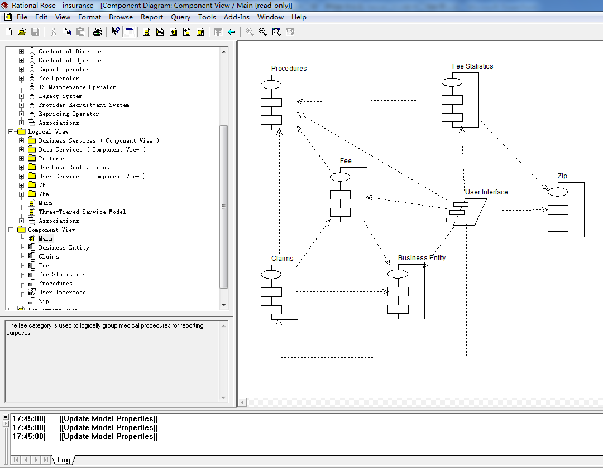
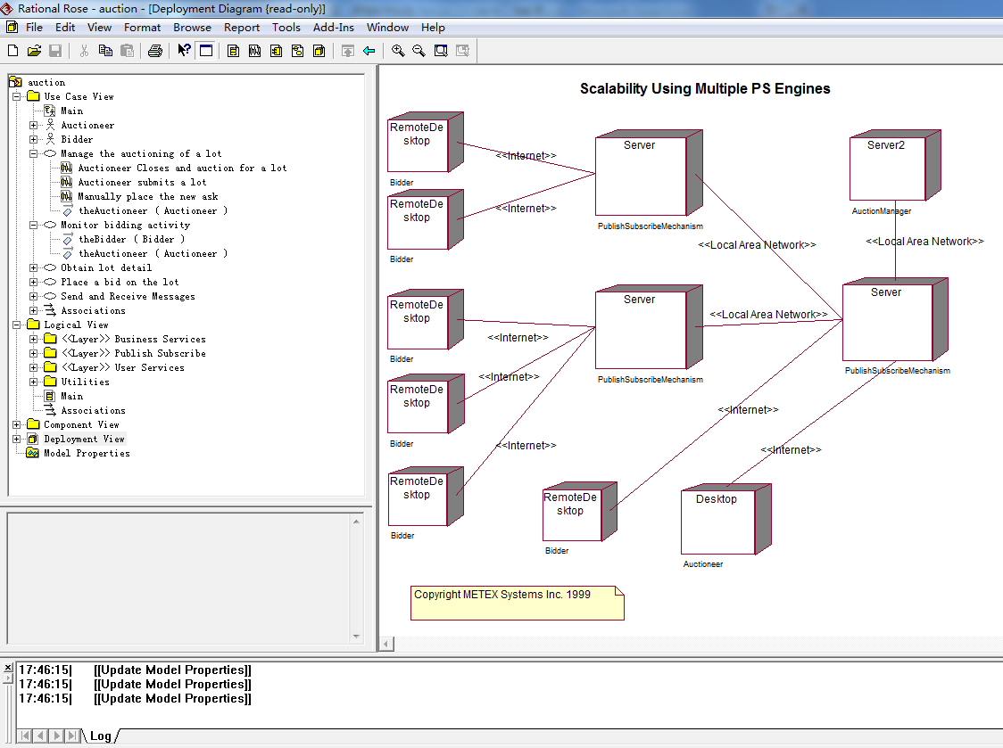
实例4：分析与设计建模案例教学
建立一个模型案例库，包括通用数据访问系统、杀菌杀虫数据系统、医院信息管理系统、保险网络收费和理赔系统、实时拍卖系统、课程注册系统等。

Slide 37
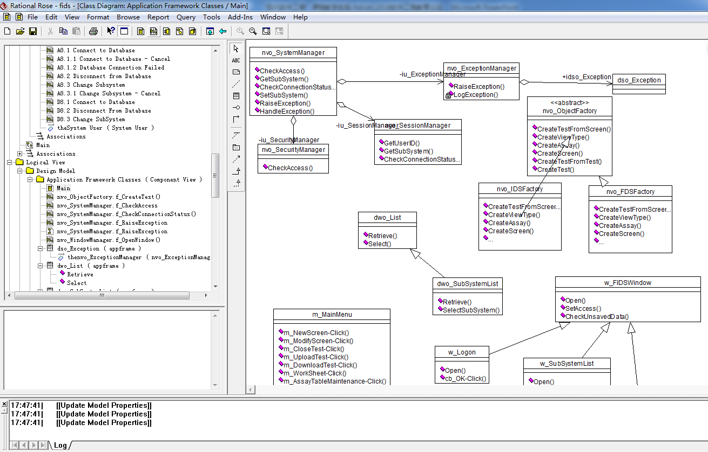
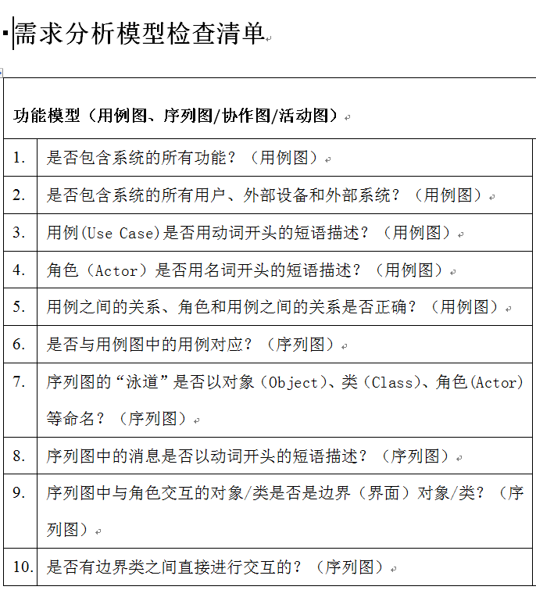
实例4：分析与设计建模案例教学
教学设计：
针对提供的软件系统的分析和设计的UML模型；
要求学生阅读、理解、分析现有的模型；
基于“检查单（Check List）”检查、评价模型；
增加需求和设计约束条件，要求学生对模型进行修改和完善；

Slide 38
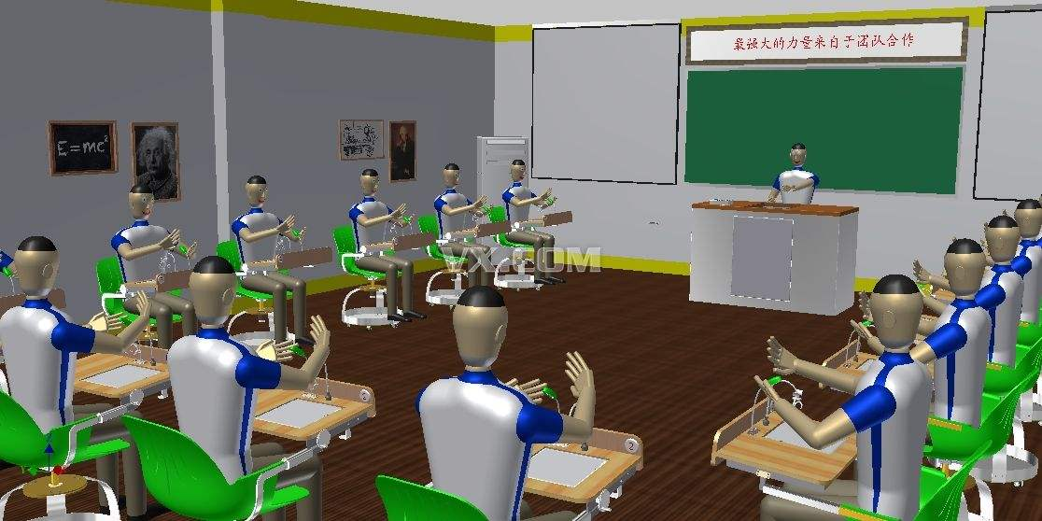
研究和应用能力的培养

Slide 39
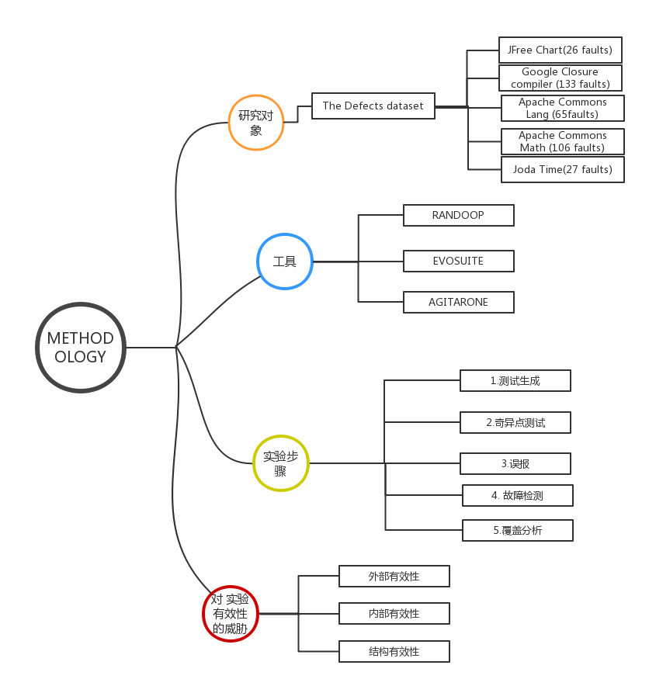
软件测试中的教学与科研结合
教学内容：自动化单元测试
研究内容：自动化单元测试生成的有效性研究
参考论文：“Do Automatically Generated Unit Tests Find Real Faults? An Empirical Study of Effectiveness and Challenges”

Slide 40
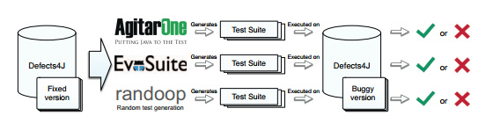
软件测试中的教学与科研结合
教学设计：
由研究团队介绍参考论文、研究思路、相关工具和数据；
研究团队依据实验，设计相关的测试任务，包括测试对象、测试环境和工具、测试步骤和要求、测试结果处理等；
为各小组分配测试任务，定义完成标准，提供相关的资源获取途径；
学生完成相关的测试任务，掌握软件单元测试的技术：
在网上获取被测系统、测试工具等；
搭建测试环境；
测试用例生成和进行测试；
获取测试数据；
进行测试数据分析；
研究团队获得研究的实验数据；

Slide 41
基于文献阅读的软件工程教学
教学设计：
指导学生研究论文的阅读方法，训练学生把握要点的能力，提取解决方案的能力（针对本专业），还原实验或推导公式的能力，以及发现新问题的能力（针对博士）；
选择软件工程领域的代表文献，以及ICSE的最佳论文，按照课堂教学主题，引导学生分类阅读，以支撑知识单元的学习；
学生以小组为单位开展阅读工作：
个人阅读，做读书笔记，对论文进行归纳，回答5个基本问题；
小组讨论，综合对论文的理解意见；
小组分工进行必要的扩展阅读，理解论文方案，再现论文实验；
以小组为单位进行课堂报告、课堂讨论和教师点评；
报告的主要内容：论文的研究背景、基本概念（知识点）、论文的基本思想（问题和解决方案）、相关工作、验证方法和过程、研究结论和进一步的工作、从论文学到的研究方法和得到的启发和借鉴等。

Slide 42
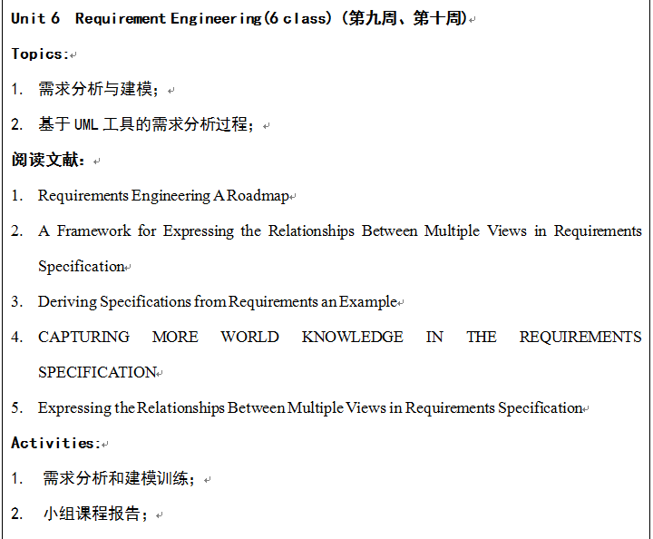
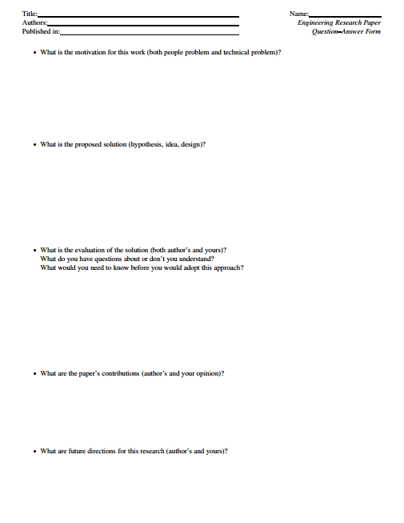
基于文献阅读的软件工程教学

Slide 43

课程项目：Step By Step 做研究
训练学生的科研能力：选择一个算法、系统、过程进行研究
提出一个研究项目（研究的想法）；
对研究对象进行描述（算法、系统、过程等）；
研究项目的任务、环境描述（对研究的环境条件的描述）；
行为的探索，做实验研究算法、系统、过程的行为特征；
评价针对本研究的现有相关工作（已有的问题和解决方案）；
研究提议（提出研究问题及解决方案）；
验证实验，设计实验来验证方案的可行性和有效性；
对实验结果进行分析和讨论，得出最终实验结果报告；
对研究工作进行总结，编写学术论文（摘要、关键词、正文、参考文献）；

Slide 44

课程项目：Step By Step 开发软件
训练学生的软件开发能力：选择一个应用需求，完成软件系统的开发
提出软件项目的想法（用户需求）；
对软件项目进行描述，对系统的功能、处理的数据、运行的环境描述；
调研现有的同类软件系统，包括商用和开源系统；
制定软件开发计划（时间计划、质量保证计划）；
系统需求分析和建模（系统功能、数据、环境分析）；
系统的设计和建模（系统架构、数据库、GUI、构件级设计）；
系统实现与测试(系统构建、单元测试、系统集成、系统测试)；
系统维护和迭代开发；
软件开发工作总结（软件开发技术文档、用户手册、可安装软件）；

Slide 45

教学效果评估
学生完成课程后，有显示度的成果，提交一个可运行的
软件，或完成一篇可发表的论文；
提升了学生对课程学习的兴趣，以及对课堂参与的积极性，逃课和开小差的学生明显减少；
增加了学生学习的成就感，不断有可展示的工作成果，以及得到同学和老师的评价和认可；
在方法学上给予学生科学研究、应用开发的指导，学生对课程教学的认可度较高；
学生之间的协同学习，提升了学习成效，训练了学生的思维、阅读、语言、交流等多方面的能力；

Slide 46
结束语
面向学生能力培养的教学需要我们重新认识教师的角色；
基于案例的教学需要进行教学的设计和对学生有效的训练；
教学没有“银弹”，没有适合所有学生、所有课程的教学方式；
在教学设计中，学生的知识、能力和技能的培养缺一不可，对于研究生培养，系统的领域知识构建至关重要；
在教学设计中，通过阅读、讨论、写作、实验、开发等活动训练学生的审辨式思维（Critical Thinking）；

Slide 47

参考书籍
《一个好老师必备的教学工具》
《高效能教学的七种方法》
《如何培养终身学习者：创造以学习者为中心的教学环境》
《双螺旋教学策略：激发学习动机和主动性》
《最佳教学模式的选择与过程控制》
《评价表：快捷有效的教学评价工具》
《开启教学生涯：大学新教师的关键15周》
《如何讲授新课》
《聪明教学7原则：基于学习科学的教学策略》

Slide 48

参考教学资源
国内的精品课程、资源共享课程、课程中心网站；
国外的开放课程（Open/Free Courses）网站；
国内外大规模在线课程（MOOCs）网站；
国外高校学院（专业系）网站；
国内外高校教师个人主页和课程网站；
国外教材网站；
。。。。。。
（PPT，视频，演示，项目，实验，案例，参考资源，试题/习题，教学平台，。。。。。。）

Slide 49
Q&A
谢谢大家！

